Slide 1
Pronounce corrector
Chaloupka Martin, AI2-p, UMTE / SMAP projekt

Slide 2
Úvod
Aplikace pro kontrolu výslovnosti anglického jazyka
Cílem bylo využít Text To Speech funkce

Slide 3
Technologie
Appka pouze pro android ( API >= 14 ), testováno na Samsung galaxy 4 ( API 21? )
Google api omezení (60 minut ), IBM watson ( 100 minut ) -> Speech recognizer = bez omezení + „funkční“ offline
Defaultní Text to speech v androidu pro vyslovení slova

Slide 4
Technologie
GraphView pro kreslení grafů (nedoporučuji !)
Room framework využívající SQLite DB
Settings přes SharedPreferences

Slide 5
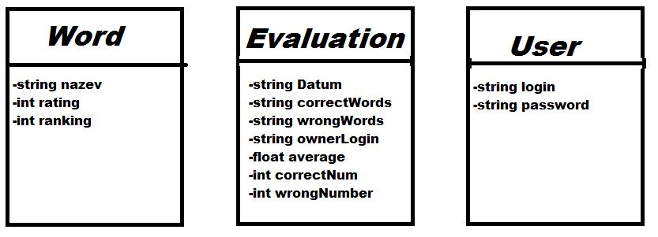
Model

Slide 6
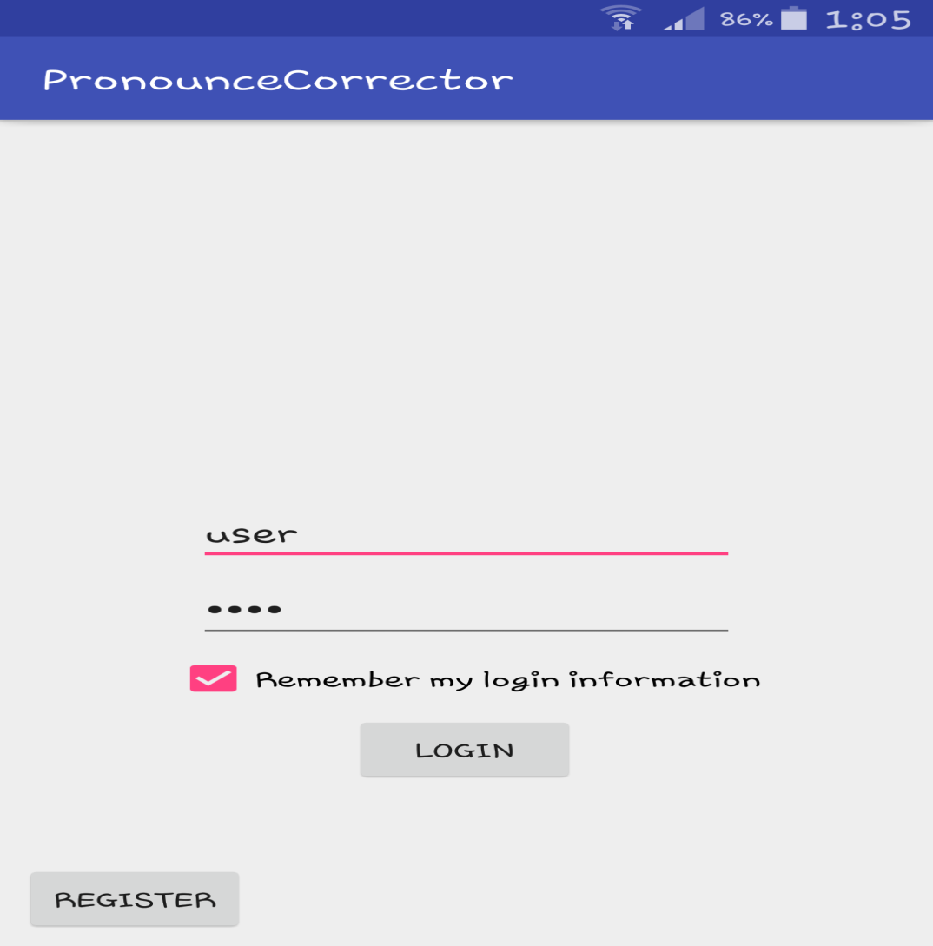
Login aktivita

Slide 7
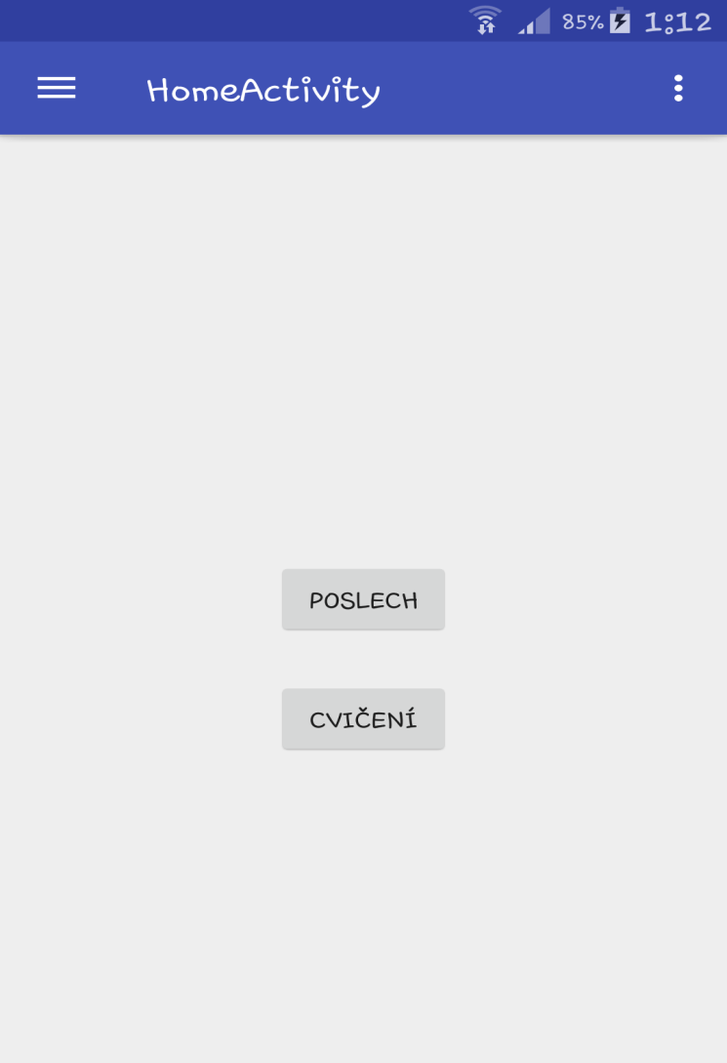
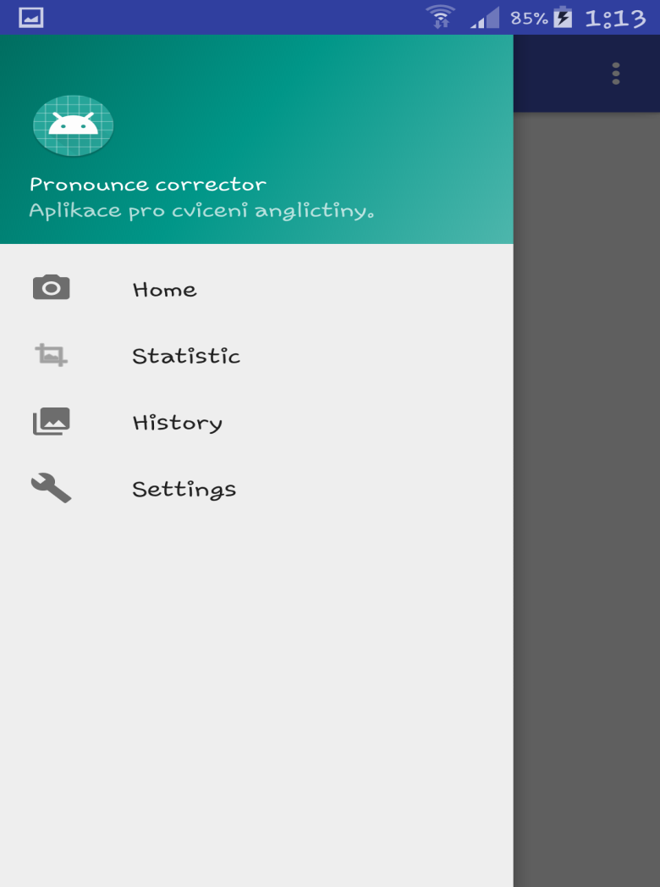
Home aktivita

Slide 8
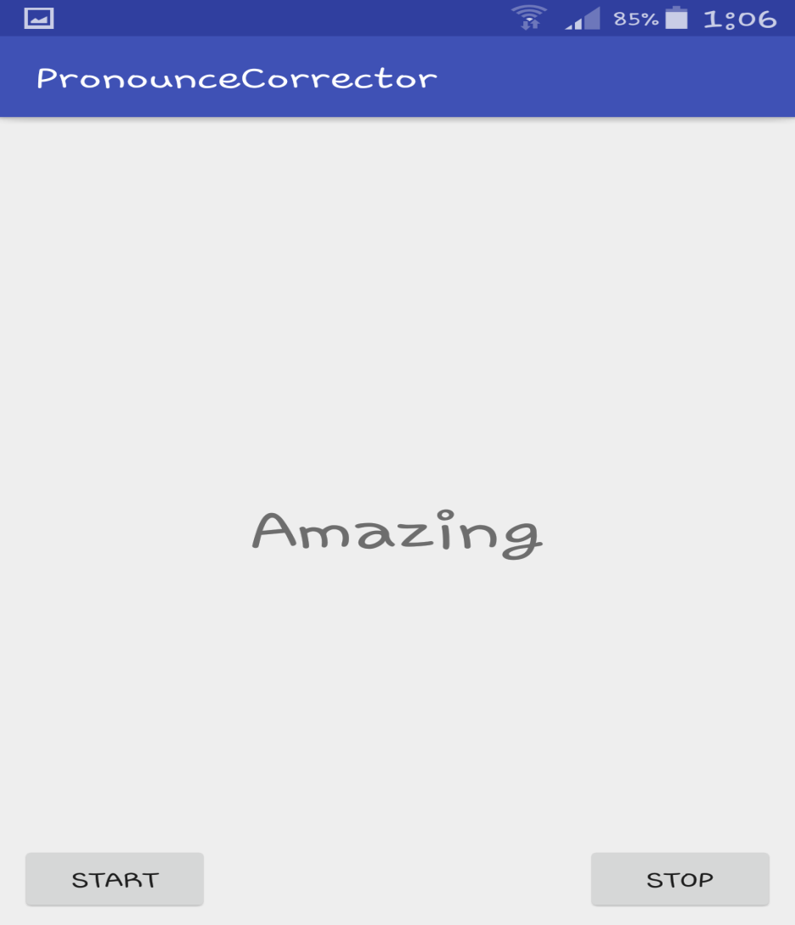
Listening aktivita

Slide 9
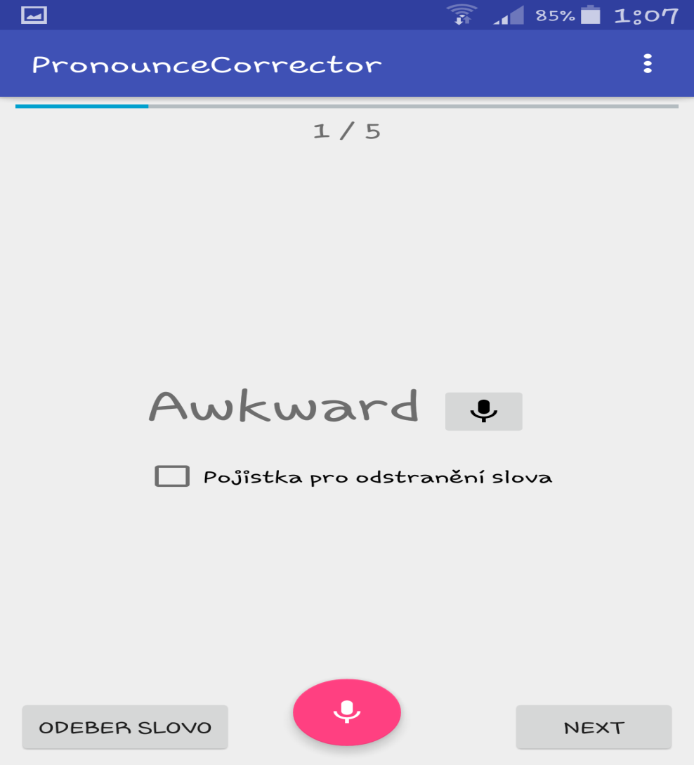
AndroidTTS aktivita

Slide 10
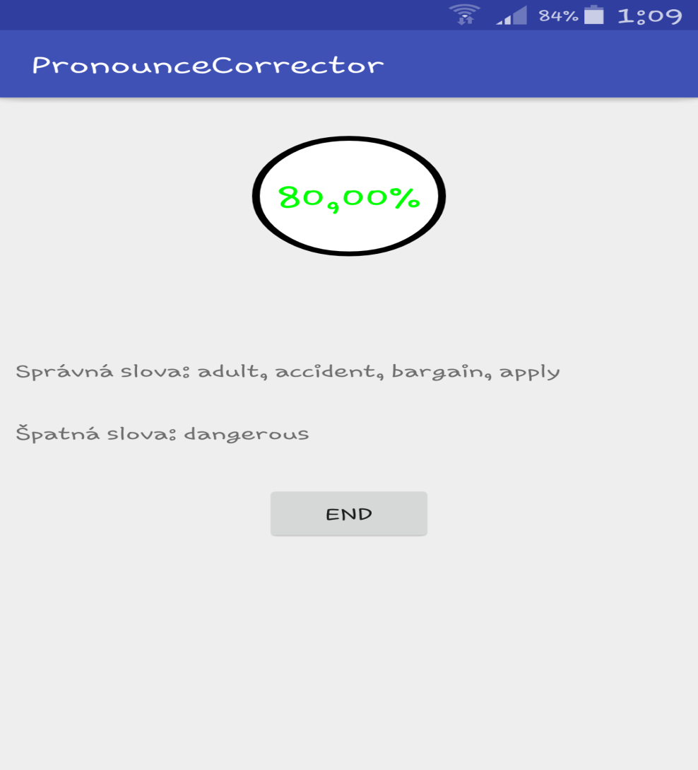
Evaluation aktivita

Slide 11
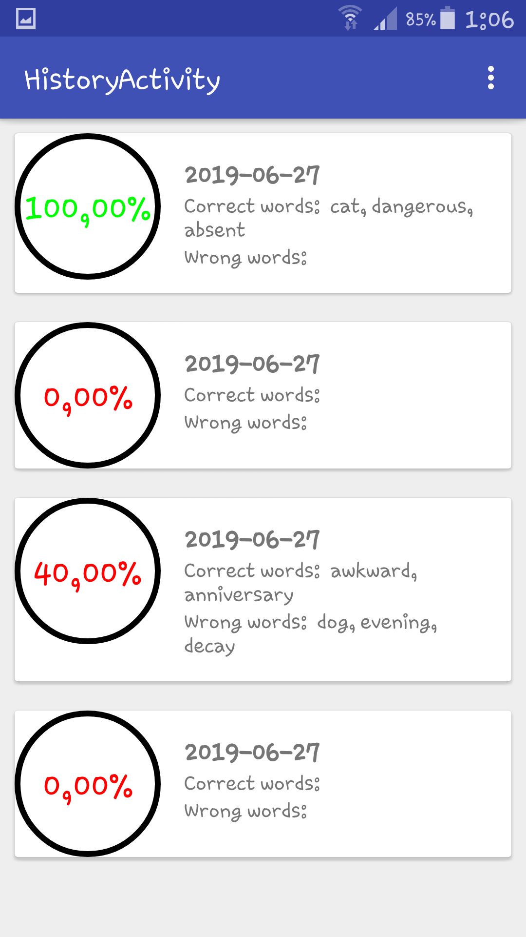
History aktivita

Slide 12
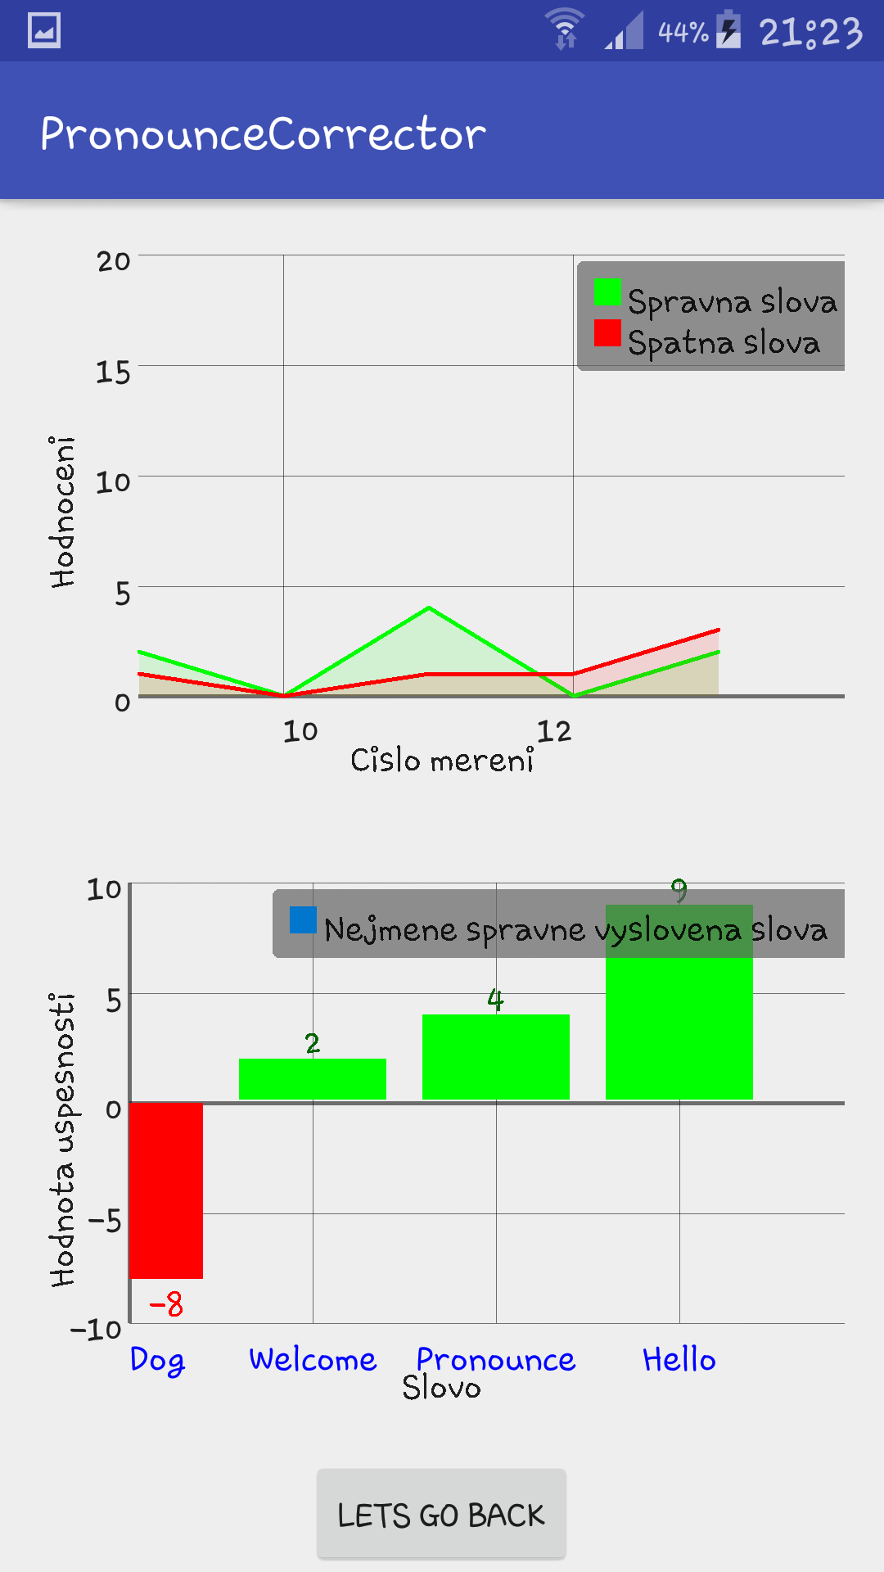
Statistic aktivita

Slide 13
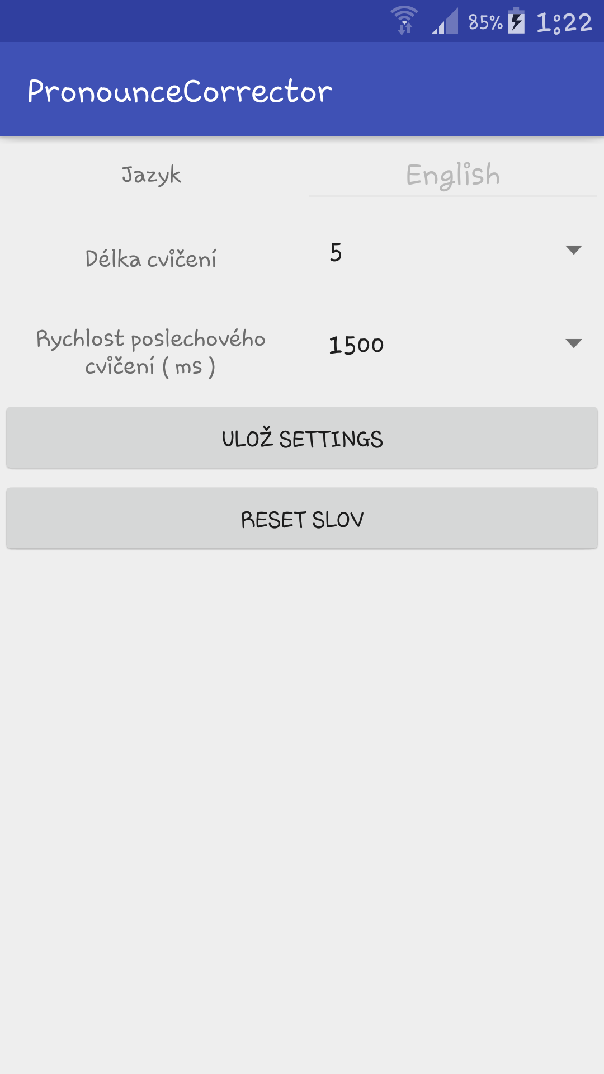
Settings aktivita

Slide 14
Závěr
Offline / Online verze
Zkusit implementovat CMU Sphinx
Najít jiný nástroj pro tvorbu grafů
Zlepšit design

Slide 15
Děkuji za pozornost ☺
Dotazy ?

